Slide 1


步步高业务移动应用 2016.01

Slide 2
1、概述
概述
1.利用移动手段，为营运（门店、区域、总部）提供运营管理支持
2.将异常预警等数据，推送到移动端，方便跟踪监控
3.提供数据查询，方便掌握经营实时数据
4.
策略
1.采用试错、分步迭代开发与实施方式
2.借助微信等公共平台，实现最小投入

Slide 3
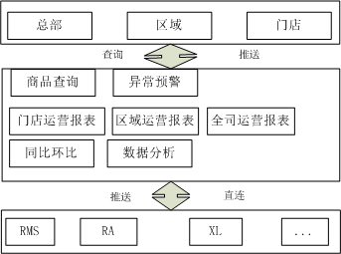
2、框架规划
权限组织
按照总部、区域、门店三级划分，赋予不同权限
门店级权限下发门店
微信企业号为统一入口
数据安全
部分数据采用定时推送方式（汇总、预警）
后台数据获取，除祥龙外，采用推送方式
开发框架
采用可扩充式模块架构开发

Slide 4
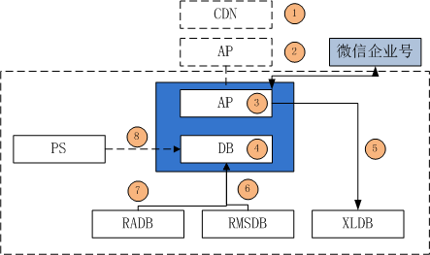
系统架构
1.规划中，利用CND，页面做部分缓存
2.注册申请流程分离，部署到阿里云，避免网络影响到微信平台的交互
3.移动应用中间平台，包括系统管理、权限管理、用户管理
4.存储RMS，RA的日结数据
5.由中间平台调度，门店数据查询时直连各门店
6.推送RMS数据到移动应用DB中
7.抓取RA数据，存储到移动应用DB
8.规划与PS系统同步账号

Slide 5
注册&权限管理流程

Slide 6
门店功能规划
商品查询
销售数据
大类销售
时段销售
销售结构
销售汇总
库存查询
大类金额
大类周转
业绩查询
类别日报表
大类销售构成
交易汇总
出清汇总
折价汇总
异常报表
无动销
负毛利
销售分析
库存分析

Slide 7
区域功能规划

Slide 8
总部功能规划

Slide 9
工作计划

Slide 10
下一步工作关键点

